Slide 1

GERİATRİK SENDROMLAR
DR. HATİCE BEYAZAL POLAT
RECEP TAYYİP ERDOĞAN ÜNİVERSİTESİ TIP FAKÜLTESİ İÇ HASTALIKLARI ABD

Slide 2
ÖĞRENİM HEDEFLERİ
Geriatrik sondromun tanımını yapar
Geriatrik sendromları sayar
Geriatrik sendrom tanısının konulması aşamalarını sayar
Geriatrik sendrom tedavisini bilir

Slide 3
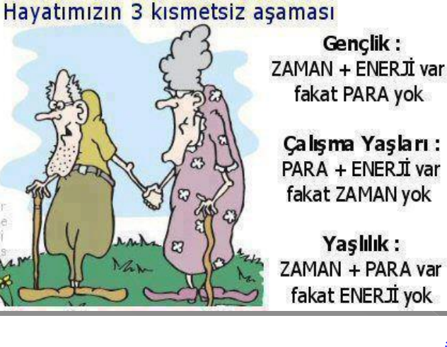

Slide 4
GİRİŞ
Hastalıkların tedavisindeki gelişmeler, bulaşıcı hastalıklarla başarılı mücadele, yaşam koşullarında düzelme gibi nedenlerle doğumla beklenen yaşam süresi uzamakta.
Dünya’da olduğu gibi ülkemizde de yaşlı nüfus hızla artmaktadır.
Türkiye İstatistik Kurumu 2011 verilerine göre ülkemizdeki yaşlı nüfus, tüm nüfusun %7.35’ni oluşturmaktadır.

Slide 5
GERİATRİK SENDROMLAR
TANIM: Yaşlı hastada, çoğunlukla atipik semptomlarla kendini gösteren ve hastalık tanımı ile tam olarak açıklanamayan klinik durumlar ve semptomlar bütünüdür.
Yaşlılık: Dünya sağlık örgütü tanımı’’65 yaş ve üzeri’’

Slide 6
RİSK FAKTÖRLERİ
Bağımsız risk faktörleri:
İleri yaşta olma,
Kognitif yeteneklerde azalma,
Fonksiyonel bozulma
Mobilitenin azalmasıdır.
Geriatrik sendromların ortak patogenezi multiorgan yetmezliği, inflamasyon, sarkopeni, ateroskleroz gibi faktörlerin olabileceğini belirtilmektedir.

Slide 7
Geriatrik sendromun kabul edilen ortak bir tanımının olmaması nedeniyle günümüzde birçok geriatri kitabında, geriatrik sendrom başlığı altında birçok klinik durum tanımlanmaktadır.

Slide 8
BAŞLICA GERİATRİK SENDROMLAR
İmmobilizasyon
İnkontinans
Depresyon
Delirium
Demans
Düşme
Bası yarası
Osteoporoz
Kırılgan yaşlı (fraility)
Malnütrisyon
Sarkopeni

Slide 9
KIRILGANLIK
Kırılgan yaşlı sendromu için çok farklı tanımlamalar yapılmaktadır.
En fazla görüş birliğinin olduğu tanımlama; yaşa bağlı fizyolojik rezervlerde, nöromusküler, metabolik ve immun sistemde fonksiyon kaybına bağlı dış streslere artmış hassasiyettir.

Slide 10
KIRILGANLIK
Sendromun oluşmasındaki patofizyolojik nedenler; sarkopeni, immun yetersizlik ve nöroendokrin düzensizlik olarak kabul edilmektedir.
Bu nedenle hastalarda akut hastalık tablosu ve travmaya yanıtta azalma söz konusudur.
Kardiyovasküler sağlık çalışma indeksi (Cardiovascular Health Study-CHS Index) 5 özellikten 3 ve daha fazlasının varlığında kırılgan yaşlı tanısının konulabileceğini belirtmektedir.

Slide 11
Kardiyovasküler sağlık çalışma indeksi (Cardiovascular Health Study-CHS Index)
1-Küçülme (Shrinking) Son bir yıl içinde 4,5 kilo veya %5’ten fazla kilo kaybı (İstemeden meydana gelen kilo kaybı)
2-Zayıflık, cansızlık (Kavrama gücünde cins ve beden kitle indeksiyle bağlantılı olarak bazale göre %20 azalma)
3-Tükenmişlik (Gerekli aktiviteler ile ilgili sorulara verilen yanıt)
4-Yavaş yürüme (4 metre yürümenin 6-7 saniyeden uzun sürmesi, bazale göre %20 azalma)
5-Azalmış fiziksel aktivite (Haftalık harcanan kalorinin erkeklerde 383 KCal’den kadınlarda 270 Kcal’den az olması)

Slide 12
Osteoporotik kırık çalışma indeksi”dir (Study of Osteoporotic Fractures-SOF Index
SOF indekse göre ikinci muayenede aşağıdaki 3 bulgudan en az 2 tanesinin varlığında kırılgan yaşlı kabul etmektedir:
% 5’ten fazla kilo kaybı (İsteyerek veya istemeden meydana gelen kilo kaybı)
Beş kez kolları kullanmadan sandalyeden kalkmayı yapamama
Geriatrik Depresyon Skalasındaki ‘Kendinizi enerjik hissediyor musunuz’ sorusuna ‘hayır’ yanıtı verme

Slide 13
Yaşla birlikte kırılgan yaşlı görülme oranı artmakta 90 yaşın üzerinde % 30’lara ulaşmaktadır.
Kırılgan yaşlılar çok yönlü geriatrik değerlendirmeden en fazla yararlanacak grubu oluştururlar.
Bu yaşlıların tanınarak aile ile işbirliği ile gerekli koruyucu ve tedavi edici önlemlerin alınması sayesinde morbitede ve mortalite azaltılabilir.

Slide 14
Kırılgan vücut yapısı 3 temel değişime dayanmaktadır. Her değişim bir diğerini tetiklemektedir.
Bunlar; sarkopeni, immün yetersizlik ve nöroendokrin düzensizliktir.

Slide 15
SARKOPENİ
Tanım: Sarkopeni, iskelet kas kütlesindeki yaygın ve ilerleyici azalmayla birlikte kas gücü ve fonksiyonlarındaki kayıp. Sarkopeni sıklığı yaşlanmayla birlikte artmaktadır.
Prevalansı 60-70 yaş arasında % 5-25 ve 80 yaş üzerinde % 11-50 olarak belirtilmektedir .
45 yaşından itibaren her 10 yılda % 6 kas kaybı olduğu saptanmıştır .
Kas kaybı, kırılganlık, düşmede artış, bağımsızlıkta kayıp, solunum fonksiyonlarında azalma, immun fonksiyonlarda azalma, yaşam kalitesinde bozulma ve ölüm riskinde artış ilişkili .

Slide 16
SARKOPENİ
Güncel Avrupa konsensusunda sarkopeni tanısı için öncelikle kas kütlesinin ölçülmesi, kas kütlesi düşük bulunanlarda kas gücü ve yürüme fonksiyonunun değerlendirmesi önerilmektedir .
Sarkopeni: Düşük kas kütlesi ile birlikte kas gücünde azalma ve/veya yürüme kısıtlılığı varlığı.
Presarkopeni: Bu üç komponentten yalnız birinin bulunması durumu ise presarkopeni olarak tanımlanır.

Slide 17
SARKOPENİ-TANI
DEXA: Kas kütlesinin belirlenmesinde en güvenilir yöntem dual-enerji X-ray absorbtiometry (DEXA) ölçümüdür.
MR: Manyetik rezonans görüntüleme ve bilgisayarlı tomografi de önemli bilgiler vermektedir.
Biyoelektriksel empedans yöntemi kullanılabilir, ancak diğer incelemeler kadar doğru sonuç vermediği unutulmamalıdır.
Kas gücü ölçümünde el dinamometreleri veya daha ayrıntılı bilgi veren karmaşık dinamometreler kullanılabilmektedir.
Yürüme değerlendirmesi için ise 4 metre olağan yürüme hızı veya kalk ve yürü testleri kullanılabilir.
Sağlıklı gençlerin ortalamasının 2 standart sapma altı sarkopenik değer olarak kabul edilebilir .

Slide 18
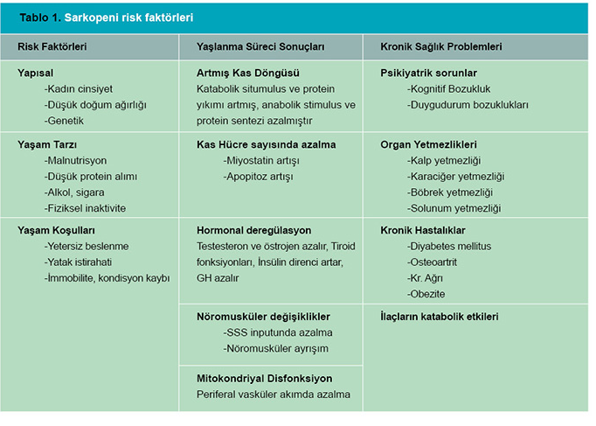
SARKOPENİ-RİSK FAKTÖRLERİ

Slide 19
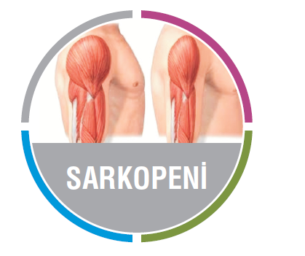
SARKOPENİ

Slide 20
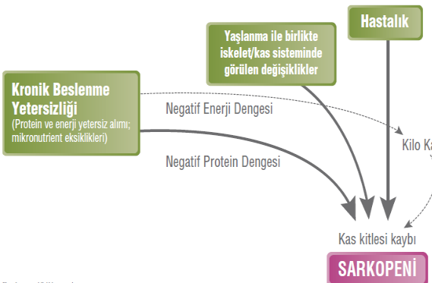
SARKOPENİ

Slide 21
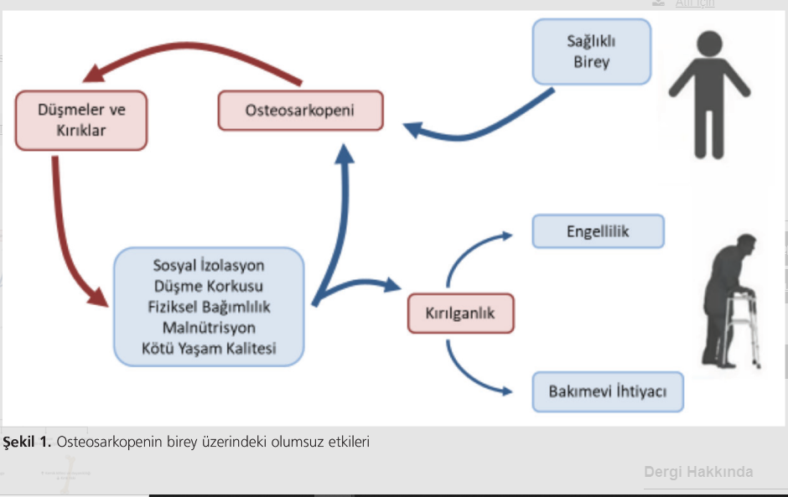
SARKOPENİ SONUÇLARI

Slide 22
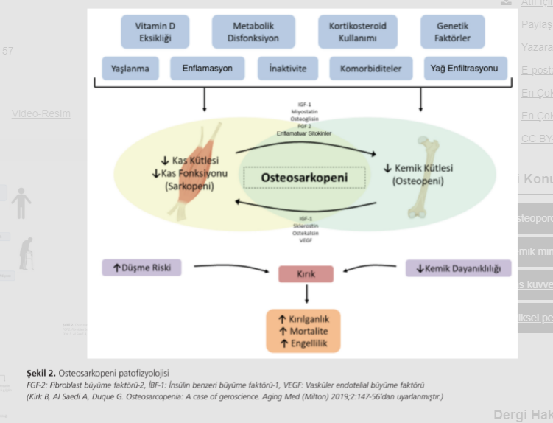
SARKOPENİ-SONUÇLARI

Slide 23
SARKOPENİ-ETYOLOJİ
Sarkopeni, yaşlanmanın yanında özellikle proteinden eksik beslenme
Hareketsizlik
Büyüme hormonu, testosteron eksikliği
D vitamini eksizliği
Kanser
Organ yetmezlikleri

Slide 24
SARKOPENİ
Sarkopeni oluşlumunda önemli rol oynayan yaşlıdaki kronik beslenme yetersizliğidir.
Yaşlıdaki koku ve tat duyusundaki azalma kötü ağız hijyeni, depresyon ve demansın varlığı ya da kronik hastalıklar, kronik beslenme yetersizliğini artıran nedenlerdir.
Yaşlının hastalıkları, kullandığı ilaçlar, kronik inflamasyona bağlı katabolik süreçteki artma,kilo kaybı ve kas kütlesindeki azalma, sarkopeni nedenleri olabilir.

Slide 25
SARKOPENİ
Sarkopeni, insülin duyarlılığını, güç ve kuvveti azaltmakta ve en önemlisi istirahat metabolizmasını düşürmektedir.
Güç ve kuvvetteki azalma, dengenin bozulması, yaşlıda korkulan düşmeleri ve hareketsizliği kolaylaştırmaktadır.
Ayrıca, yaşlıda görülen birçok hastalık, depresyon, demans, ilaçlar, stres, yürüme güçlüğü, sakatlık ve hareketsizliği arttırabilir.
Total enerji harcamasındaki azalma, anoreksiya, nöroendokrin düzensizlik, yeniden beslenme yetersizliğine dönüşmekte ve sarkopeni döngüsü yeniden oluşmaktadır.

Slide 26
Uzun süreli kohortlardan biriken verilere göre kırılganlığın da kronik hastalıkların etkin kontrolü, uygun egzersiz programları, yeterli ve uygun beslenme stratejileri ile önlenebileceği görülmektedir.

Slide 27
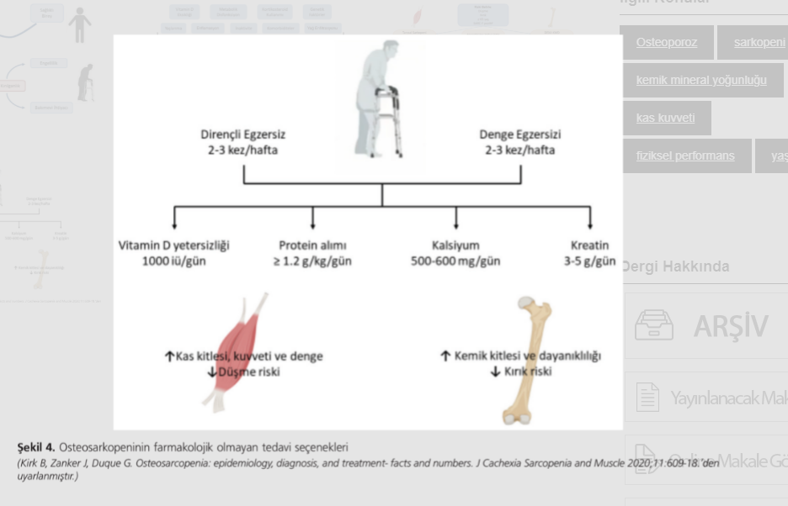
SARKOPENİ TEDAVİ

Slide 28
BASI YARASI
Bası yarası, deri veya deri altı dokularda, sıklıkla kemik çıkıntıların üzerinde basınçla birlikte olan sürtünme ile oluşan lokalize doku hasarı olarak tanımlanmaktadır
İmmobilizasyon, malnütrisyon, intontinans, obesite riski arttırır.

Slide 29
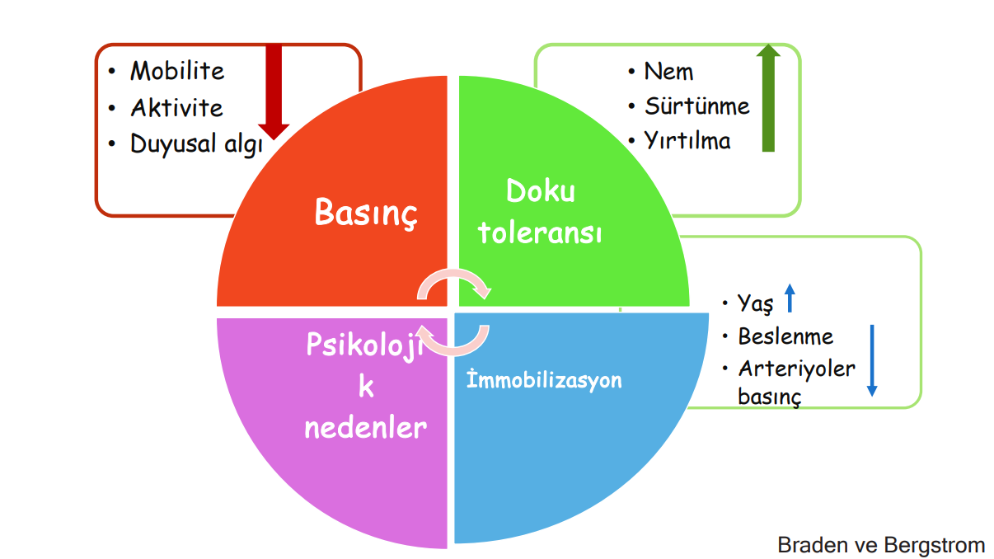
BASI YARALARI NEDENLERİ

Slide 30
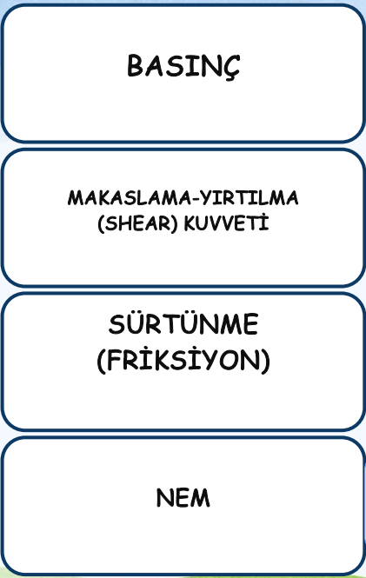
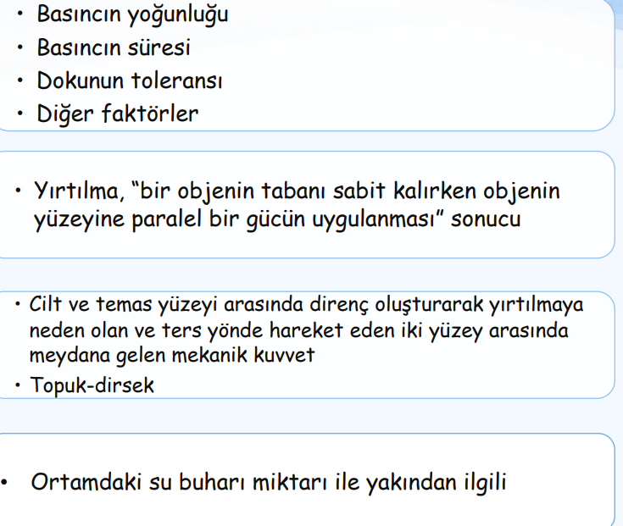

Slide 31
Evre 1-4
“Evrelendirilemeyen evre’’ ve “şüpheli derin doku hasarı” eklenmiş
‘’Basınç ülseri’’ yerine Basınç yarası/hasarı’’ ifadesi
Şüpheli derin doku hasarı tanı etiketinden ‘’şüpheli’’ ifadesinin çıkarılması

Slide 32
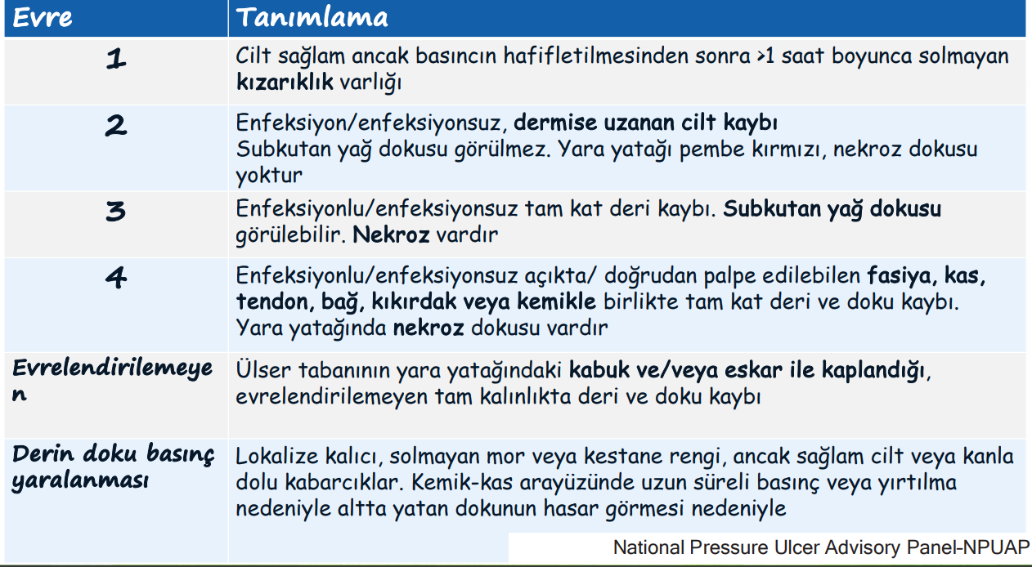

Slide 33
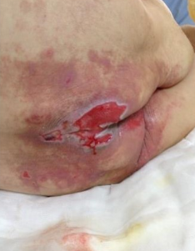
BASI YARALARI

Slide 34
BASI YARALARI
Öncelikle yüksek risk altındaki hastaların erkenden belirlenmeleri ve gerekli önlemler alınmalı ve bası yarası gelişimi açısından yakın takip edilmeleri gerekmektedir.
Bası yarasının önlenmesinde, bası yarasına has girişimlerin basitleştirilmesi ve standardizasyonu, multidisipliner takımların takibi, hastaya göre ayarlanmış cilt destekleri, personelin sürekli eğitilmesi, sık pozisyon değişimi, basınç azaltıcı tedbirler, nutrisyon durumunun optimize edilmesi ve sakral cildin nemli tutulmasıdır

Slide 35
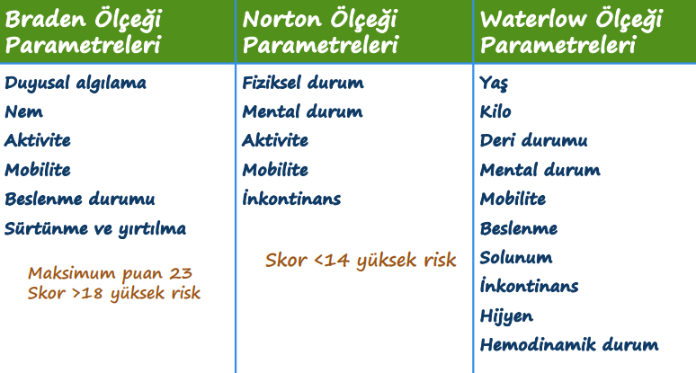
RİSK DEĞERLENDİRMESİ

Slide 36
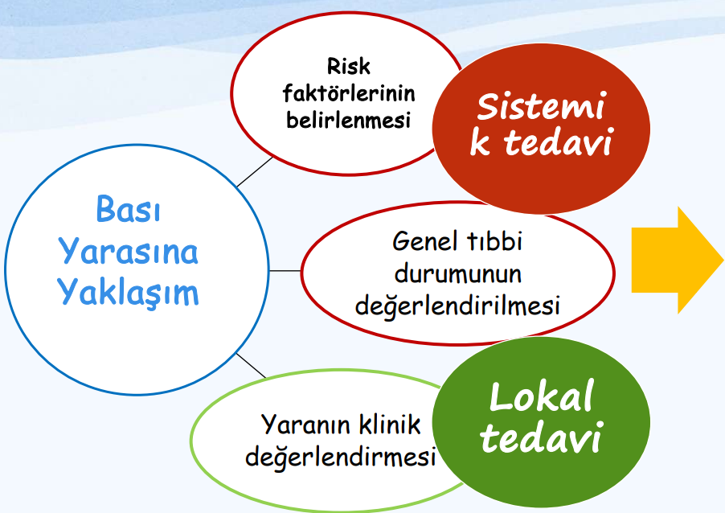
TEDAVİ

Slide 37
BASI YARASI
Evre 1 ve 2 bası yaralarında basıncın ortadan kaldırılması çoğu zaman yeterli olmaktayken, evre 3 ve 4 bası yaralarında sıklıkla debritman gerekmektedir.
Bası yaralarının tedavisinde yara temizlik solüsyonları (povidon iyodin, asetik asit, sodyum hipoklorid), debritman (mekanik, cerrahi), yara örtüleri (transparan film, hidrojel, hidrokolloid, alginat, köpükler, kollajen), vakum tedavisi, elektirik stimülasyonu, hiperbarik oksijen, irrigasyon sistemi, kök hücre teknolojileri...

Slide 38

ÜRİNER İNKONTİNANS
Üriner inkontinans yaşlanma ile birlikte sıklığı artan önemli bir GS’dir.
Genellikle hasta tarafından belirtilmek istenmediği için tespit edilmesi zordur.
Uluslararası Kontinans Derneğinin tanımına göre miktarı ne olursa olsun her türlü istemsiz idrar kaçırma durumu üriner inkontinans olarak tanımlanır.
Altmış yaş ve üzeri hastalarda prevalansı % 8-18 arasında değişmektedir.
Kadınlarda erkeklere göre 2 kat daha fazla görülür.
İnkontinans sıklığı hastanede yatanlarda %40-70’lere, bakımevlerinde yaşayanlarda ise % 40-50’lere ulaşmaktadır

Slide 39
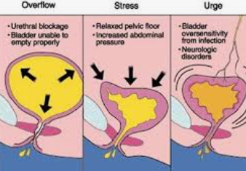

Slide 40
TEDAVİ
Geçici inkontinans düşünülüyorsa altta yatan neden tedavi edilmelidir.
Noktürnal inkontinans tedavisinde akşam sıvı alımının kesilmesi ve diüretik dozlarının daha erkene kaydırılması yararlı olabilir.
Ayrıca kan şekeri yüksek seyreden hastalarda diyabet düzenlenmesi inkontinansta düzelme sağlayabilir.

Slide 41
TEDAVİ
Sıkışma tipi inkontinans tedavisinde; öncelikle davranış tedavileri uygulanmalıdır.
Hasta koopere olabiliyorsa mesane çalıştırma teknikleri idrar yapma aralığını uzatacaktır.
Eğer hasta koopere olamıyorsa hastaya tuvalet gereksinimi olup olmadığı, iki saatte bir sorulur ve eğer gereksinimi varsa tuvalete giderken eşlik edilir.

Slide 42
TEDAVİ
Stres inkontinansın etkin bir medikal tedavisi yoktur.
Konservatif tedavi (kilo verilmesi, öksürük varsa tedavisi, kaçağı önlemek için pelvik kasların Kegel egzersizleri ile güçlendirilmesi veya bacakların çapraz yapılması gibi fiziksel manevralar, tampon kullanımı) uygulanabilir.

Slide 43
DÜŞMELER
Yaşlıların 1/3’inden fazlası, her yıl düşmektedir ve bunların yarısında düşmeler tekrarlayıcıdır.
Düşmeye neden olan faktörler; kas güçsüzlüğü, düşme öyküsü, yürüme sorunları, denge problemleri, yardımcı cihaz kullanımı, artrit, depresyon, ortostatik hipotansiyon, kognitif fonksiyon bozuklukları, görme sorunları, günlük yaşam aktivitelerinde bozulma ve polifarmasidir

Slide 44
DÜŞMELER
Tüm yaşlılar ve yakınları bilgilendirilmelidir.
İlaçların gözden geçirilmesi ve özellikle gerekli olmayan ilaçların kesilmesi gerekebilir(antiaritmik, antihipertansif ve psikotropik ).
postüral hipotansiyon araştırılmalı, saptanırsa etiyolojisi araştırılmalı, ilaçları gözden geçirilmelidir.
Özellikle yemekten sonraki 30-60 dk.’lık sürede hızlı ayağa kalkılması ortostatik hipotansiyona neden olabilir.
Ev içi düşmelerin önlenmesi için gece koridor ışığının açık bırakılması, banyoda kaydırmaz zemin temin edilmesi, sık kullanılan mutfak eşyalarının kolay erişilebilecek yerlere konması ve düşmeyi tetikleyebilecek yerdeki kablo ve oyuncak gibi eşyalar..
Denge sorunu veya kas güçsüzlüğü saptanan hastalar denge ve kas güçlendirici egzersizlerden yararlanabilirler

Slide 45
MALNÜTRİSYON
Toplumda yaşayan yaşlı populasyonda malnutrisyon oranları farklı kaynaklarda %5-15 arasında.
Hastanede yatan hastada ve huzurevinde oranlar daha da artmakta %37-82 arasında değişmektedir.

Slide 46
MALNÜTRİSYON SONUÇLARI
Kas gücünde azalma,
Eklem mobilitesinde bozulma,
Kemik yoğunluğunda azalma,
İmmun sistemi etkileyerek enfeksiyonlara yatkınlık,
Solunum sistemini etkileyerek maksimal ventilasyon gücünde azalma,
Kardiyovasküler sistemi etkileyerek kardiyak atım hacminde azalma, bradikardi,
B12 vitamini eksikliği ile sinir sistemini etkileyerek bilişsel fonksiyonlarda azalma
İnfeksiyonlarda artış,
Bası yarası gelişimi,
Akut böbrek yetmezliği,
Kalp yetmezliği sıklığında artış
Hastaneye yatışları
Mortaliteyi arttırmaktadır.

Slide 47
Malnütrisyon saptanan yaşlıda mutlaka altta yatan neden araştırılmalı bu arada yaşlının beslenmesi takviye edilmelidir.
Beslenme desteğinde herhangi bir kontrendikasyon olmaması ve gastrointestinal yolun açık olması halinde öncelikle enteral yol tercih edilmedir

Slide 48
SONUÇ
Geriatrik sendromun varlığı yaşlının hospitalizasyon riskini arttırır.
Yatış sürelerini arttırır.
morbidite ve mortalite oranını arttırır.
Maliyeti arttırır.

Slide 49
SONUÇ
Geriatrik sendromların erken tanısı, erken önlemler önemli.
Geriatrik sendromların erken tanısı yaşlının kapsamlı değerlendirilmesinin yapılması ile mümkündür.
Bu nedenle her hekimlik dalının geriatrik sendromları tanıması ve önlem alınması konusunda bilgi sahibi olması gerekmektedir.

Slide 50
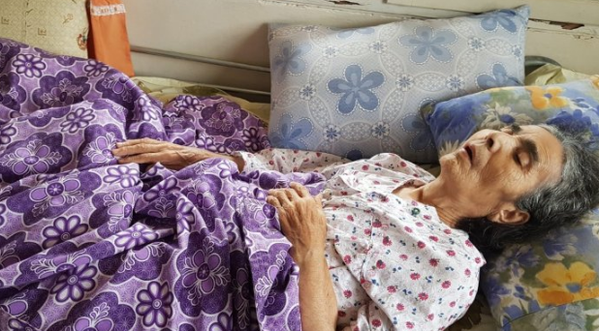

Slide 51
